Slide 1
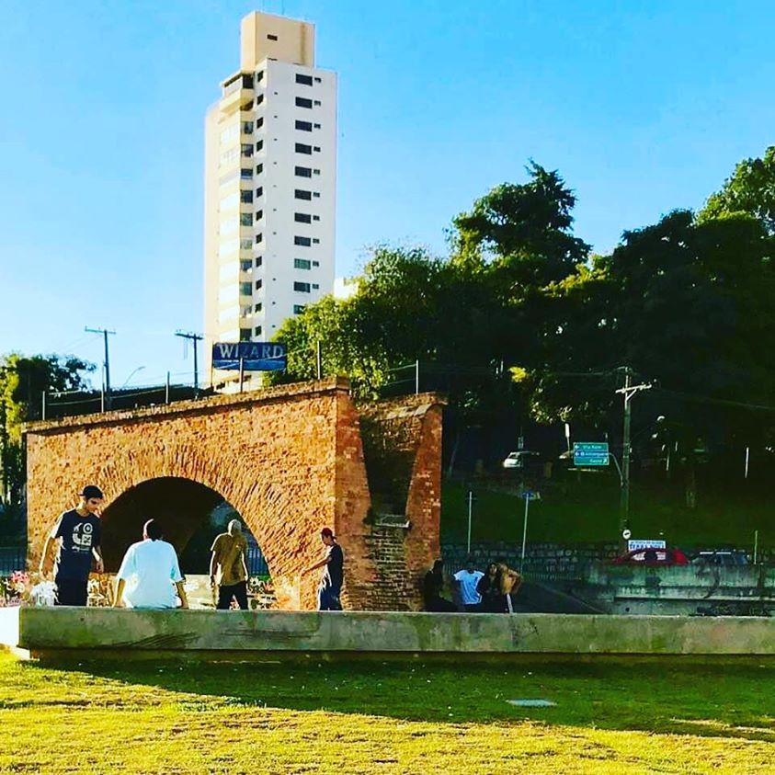
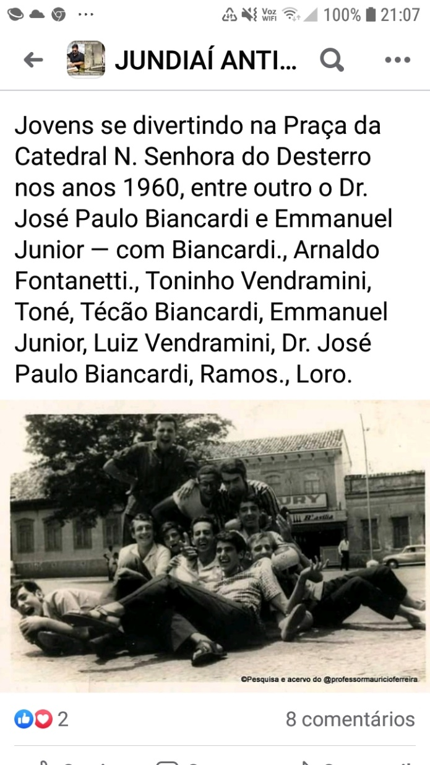
ANNI MODERNI
SEQUÊNCIA AUTOMÁTICA
Comecei a imaginar aqueles belos tempos, contemplando registros de uma época que muitas pessoas rotularam como “anos dourados”, e em italiano, Anni Moderni, da qual eu e muita gente da minha roda de amigos fazíamos parte.

Slide 2
Repassando algumas fotos e recortes de jornais, armazenados em uma caixa de papelão no meu armário de guardados, pude trazer, para o presente, algumas lembranças que estavam esquecidas nas paredes da memória.

Slide 3

Um recorte chamou mais atenção, pois trazia minha fotografia, tocando bateria na orquestra animadora das domingueiras matinais que funcionavam no Clube Grêmio dos Ferroviários. O início ocorria logo após a missa das nove horas, da tradicional igreja da Matriz.

Slide 4
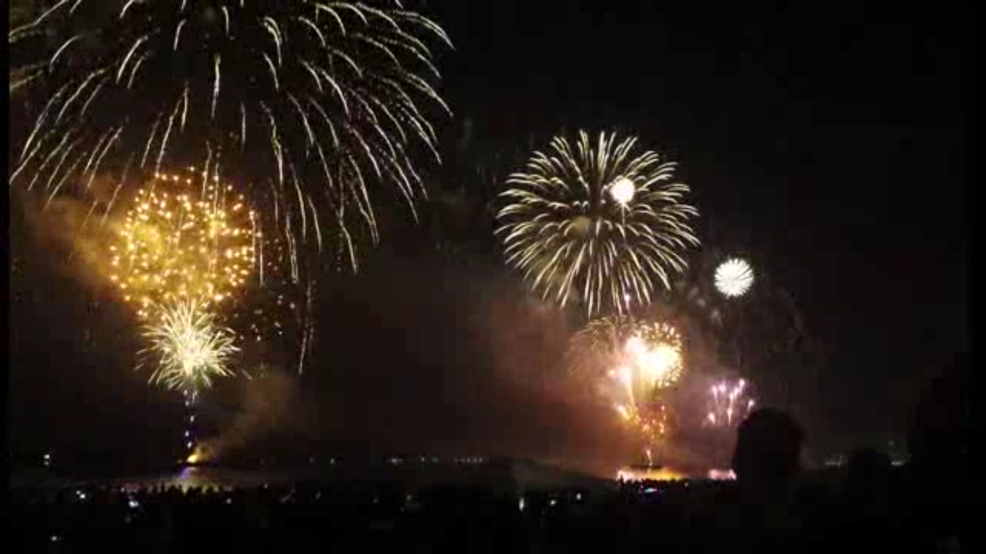
A garotada que não optava o cine Ipiranga assistir aos desenhos do Tom e Jerry corria para o Grêmio na rua logo abaixo da praça central para dançar o tal de rock, ritmo delirante daqueles tempos. A sensação eram as músicas do Elvis Presley, astro americano que esbanjava categoria, tocadas nas rádios incessantemente; e nós, da orquestra, reproduzíamos loucamente, nessas domingueiras.

Slide 5
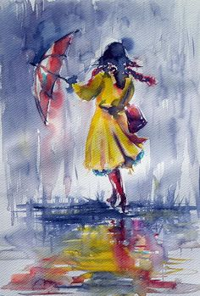
O nosso “Elvis” era o Ted Milton que tinha uma voz forte e parecida com a do famoso cantor. Ele estufava o peito e soltava a garganta e se requebrava todo nas músicas; Tutti Frutti, Blue Sued Shoes e, depois, as mais amenas, como Love Me Tender e Always On My Mind.

Slide 6
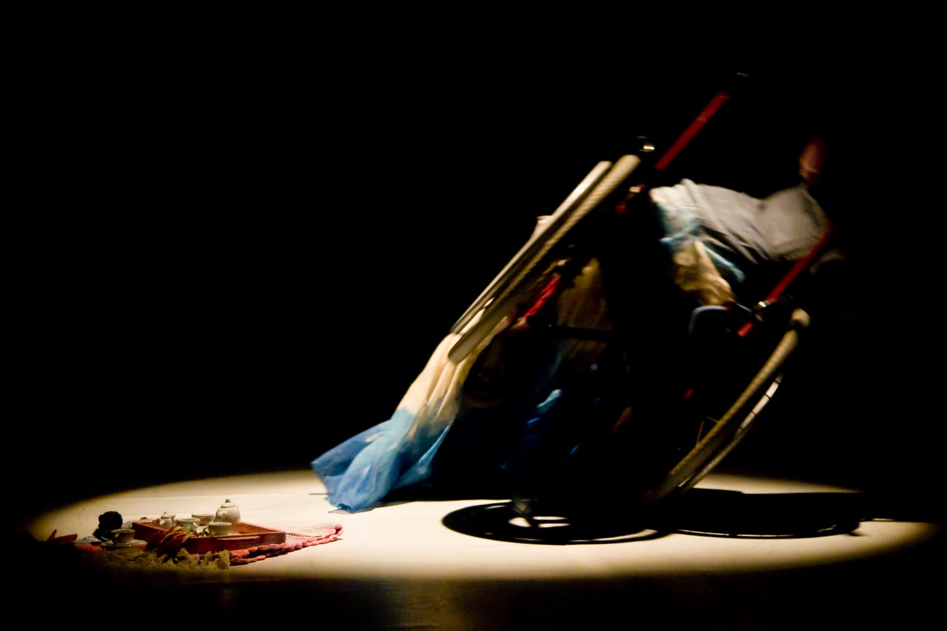
Depois de algum tempo, as domingueiras foram interrompidas, porque alguns membros da orquestra, que tocavam em baile do sábado, chegavam muito cansados. Eu, que só podia atuar aos domingos, (por causa da pouca idade) gostava muito. Foi uma tristeza o fim daquilo tudo, porque já tinha virado um acontecimento regional, com pessoas vindas de vários lugares, para brincar e dançar o ritmo frenético.

Slide 7

Com isso veio a ideia de formar um conjunto musical que virou um trio, para tocar nas chamadas “brincadeiras dançantes”, copiadas dos filmes americanos. A primeira foi na casa de uma garota de quem nem me lembro mais do nome; fomos chamados pelos pais para saber o que era “aquilo”. E, depois de muita conversa, foi autorizada.

Slide 8
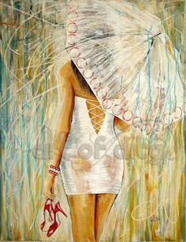
O local (uma grande garagem) era o ideal, porque havia por lá um piano, condição principal para juntar o acompanhamento (bateria e saxofone).
O trio não tinha nome, mas íamos sempre de camisa vermelha, calça e sapatos pretos. Dos componentes, eu era conhecido por Tony Vendra, cujo nome ficava estampado no surdo de pedal da bateria, comprado por meus pais, de tanto insistir para ter aquela parafernália maluca dentro de casa. Os outros dois, o Joel das “Candongas” ao piano e Joãozinho “Boa-Pinta” ao saxofone.

Slide 9
No dia marcado para “as dançantes”, meu pai pacientemente transportava em seu Ford os apetrechos da “batera” no porta-malas, que parecia uma “barca” de tão grande.
Já nessa época, imperavam as canções Italianas e as músicas eram as menos barulhentas, condição “imposta” pelos pais da moça; então, ficávamos nas músicas lentas, próprias para as danças de rosto colado, com muita “conversa fiada” ao pé do ouvido das meninas.

Slide 10
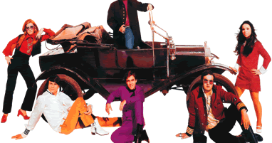
Na abertura, tinha uma música muito especial intitulada “Non Ho L’età” (“Não tenho idade”) cantada por uma menina do grupo, imitando a Gigliola Cinquetti, que, em seu conteúdo, falava que a garota ainda não tinha idade para namorar; e isso agradava os pais das meninas.

Slide 11
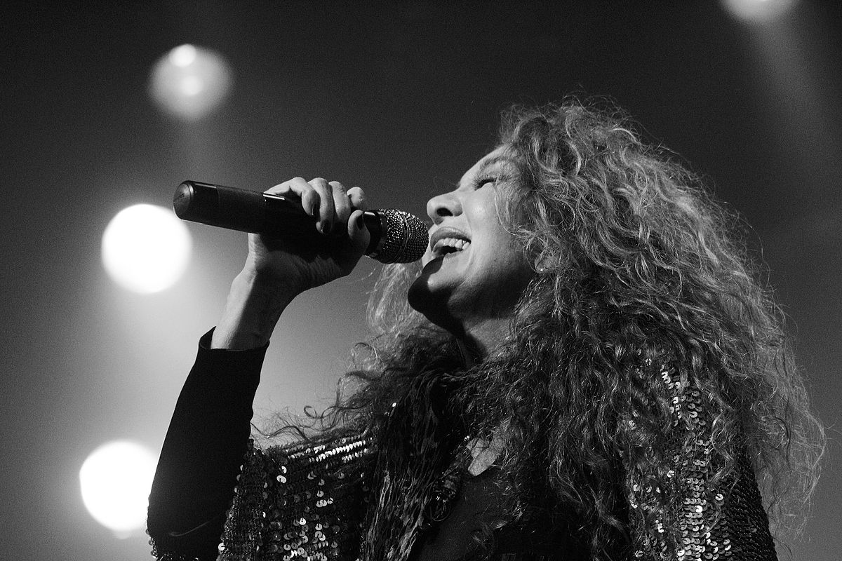
Começamos a ficar famosos, porque até os nossos professores mais jovens vinham assistir e também dançar. Na segunda-feira, na escola, era um falatório geral; ficávamos rodeados de meninas que vinham conversar sobre o que iríamos tocar nas próximas.

Slide 12
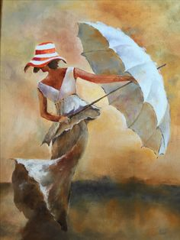
Em outras ocasiões, lá pelo meio da festa, era servido pela mãe da moça, para os mais grandinhos, o tal de “ponche”, uma bebidinha meio sem graça; então, “do nada”, aparecia uma garrafa de vodka com o conteúdo despejado na vasilha que continha a bebida (sem que ninguém percebesse).

Slide 13
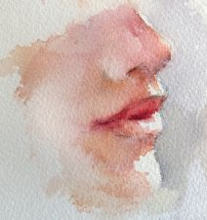
Aquela bebida “ia para as cabeças” e muita gente começava a ficar alegre; muitas “declarações” eram faladas ao som do nosso trio. Desse momento, surgiu à ideia de, nos intervalos, fazer declamação de poemas e poesias, o que as meninas faziam com magistral postura poética.

Slide 14

No final, tinha muita gente que vinha de outros lugares; então, metade da turma ia para a rua e ficava dançando por lá, com muitos vizinhos gostando, e outros nem tanto, daquele movimento alegre e jovial. Havia “alguns” que “melavam o pé” e caíam no jardim da casa, depositando, nos vasos de flores, as comidas e bebidas sorvidas durante a festa.

Slide 15
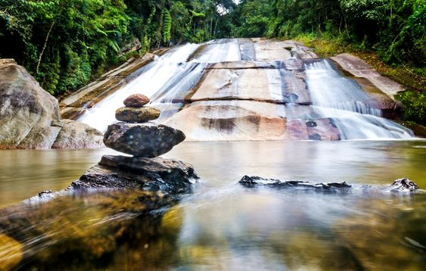
Num desses eventos, fui convidado para me apresentar na rádio olocal, aos sábados pela manhã, em um programa que tocava músicas a pedido de ouvintes, através de carta ou telefonema. Eu deveria atender aos telefonemas (tudo previamente combinado) e dizer que a música escolhida seria complementada com alguns versinhos (selecionados em conjunto com o programador), baseados naqueles feitos por mim e declamados pelas mocinhas, nas brincadeiras dançantes.
Eu topei logo de cara sabendo que a minha recompensa era receber entradas para os cinemas, oferecidas pelos cines Ipiranga e Marabá.

Slide 16
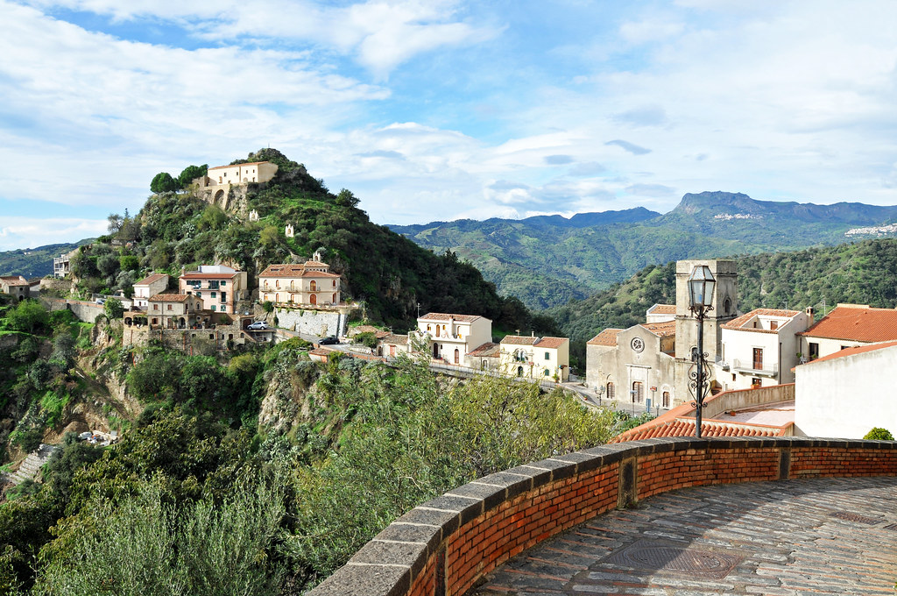
Antes de o programa ir para o ar, eu conversava com o locutor e programador para colocar somente músicas Italianas, que era a “coqueluche” do momento, com cantores maravilhosos da época, destacando alguns:
John Foster – Amore Scusami;
Lorella Vital – Se Non Avessi Piu Te;
Pino Donaggio – L’ultimo Romântico;
Sérgio Endrigo – Canzone Per Te.
Peppino Di Capri – Roberta;
Luigi Tenco – Ho Capito Che Ti Amo.
Domenico Modugno - Legata A Um Granello Di Sabbia, Piove.

Slide 17
Todas essas músicas e astros marcaram o fim dos anos 50 e início dos 60, cuja época vivi, com muita alegria, sentindo, agora, uma saudade imensa dos Anni Moderni.

Slide 18
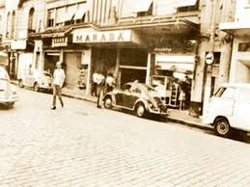

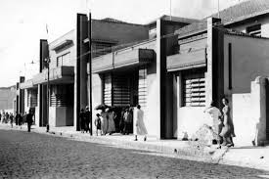
TEXTO E FORMATAÇÃO
TONINHO VENDRAMINI
Fotos / Internet
Músicas de Fundo
Abertura
Dolce Amore Mio
Conjunto Musical
I Santo California
Acompanhamento
Only You
Orquestra
Ray Conniff
Encerramento
Dio Como Ti Amo
Domenico Modugno
ACESSE MEUS ESPAÇOS CULTURAIS E TORNE-SE MEU SEGUIDOR
  http://vendraminiletras.blogspot.com/
http://sergrasan.com/toninhovendraminislides/
PARTICIPAÇÕES:
    ASSOCIAÇÃO DOS POETAS E ESCRITORES DE JUNDIAÍ E REGIÃO
ACADEMIA NACIONAL DE LETRAS DO PORTAL DO POETA BRASILEIRO - ACADÊMICO 28

